Slide 1
第八回Pythonセミナー
タイタニック号の生存者予測

Slide 2
手順
・test_titanic.csv、 submission.csvをフォルダに入れる
・配布したコードをジュピターノートブックに入れ、実行

Slide 3
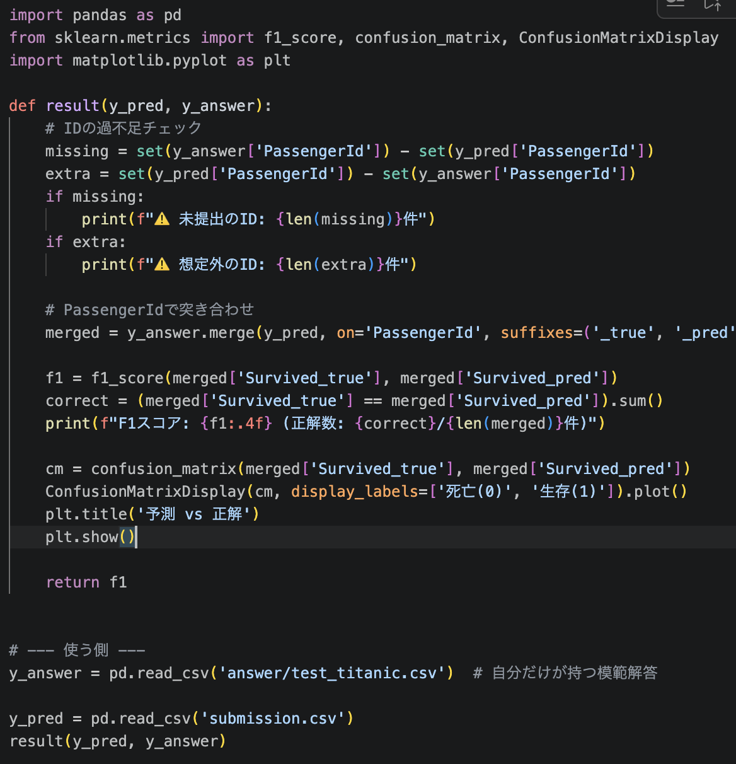
正解データ.csv
提出.csv

